Slide 1
Дипломный проект Тема – прогноз цен на товары из представленной выборки
Кочетов А.Ю.
Онлайн Университет SkyPro,
2023 год.

Slide 2
Добрый день уважаемые коллеги!
Сегодня я представляю вам презентацию моего дипломного проекта, который посвящен прогнозированию цен на товары. Этот проект является результатом моего обучения по профессии Python - разработчик в онлайн Университете SkyPro.

Slide 3
Введение:
Цель этого проекта - создать модель, способную прогнозировать цены на товары на основе существующих данных представленных отделом продаж по результатам деятельности своей организации и организаций конкурентов
Решение этой задачи - полезно для развития бизнеса, организации его работы, расчета предполагаемых финансовых показателей и результатов деятельности, анализа рынка, планирования потребностей в закупках и необходимых капиталовложениях.

Slide 4
Стэк используемых технологий:
Для реализации проекта мы используем следующие технологии:
Язык программирования: Python с дополнительными библиотеками актуальных версий.
Система управления базами данных: PostgreSQL актуальной версии.

Slide 5
Начало работы:
Для начала работы нам потребуется выполнить следующие шаги:
1. Установить и поднять виртуальное окружение командой python -m venv venv.
2.Сделать апгрейд python.exe -m pip install --upgrade pip.
3.Установить зависимости командой pip install -r requirements.txtю
4. В корень проекта необходимо положить файл database.ini с параметрами для подключения к БД. По умолчанию программа подключается к базе данных 'postgres’
Пример содержания .ini файла:
[postgresql]
host=localhost
user=postgres
password=1
port=5432

Slide 6
Структура проекта:
Проект имеет следующую структуру:
Main.py - основной файл запуска проекта
LICENSE - файл описание лицензии (BSD лицензия)
README.md – файл описания проекта
requirements.txt - файл описания зависимостей проекта
csv_data.zip – файл с представленной выборкой данных для исследования
.flake8 – конфигурация линтера
.gitignore – конфигурация видимости информации для синхронизации с Git
Директория scr - файлы с описанием кода рабочего класса DBManage
Директория tests – файлы с описанием кода тестов (pytest и pytest-mock)
Директория util - файлы с описанием кода вспомогательных функций (функции запуска меню)

Slide 7
Запуск проекта:
Запуск проекта из файла main.py. Через него реализуется дальнейшая работа всего меню с выбором возможных действий.

Slide 8
Реализованные варианты прогнозирования:
Метод линейной регрессия (англ. Linear regression) — используемая в статистике регрессионная модель зависимости одной (объясняемой, зависимой) переменной y от другой или нескольких других переменных (факторов, регрессоров, "независимых переменных) x с линейной функцией зависимости.
Метод случайного леса (англ. random forest) — алгоритм машинного обучения], заключающийся в использовании ансамбля решающих деревьев. Основная идея заключается в использовании большого ансамбля решающих деревьев, каждое из которых само по себе даёт очень невысокое качество классификации, но за счёт их большого количества результат получается достоверным.
Метод подсчета средней цены – самый простой метод прогнозирования, который заключается в расчете средней цены продукта без учета дополнительных факторов (гипотеза эффективного рынка)

Slide 9
Технические особенности проекта:
При создании таблиц в БД была изначально предусмотрена реализация создания индекса по столбцу product (индексирование), для ускорения работы (выборок информации)
Для ускорения загрузки информации из файла .csv в созданию БД информации заносим вместо команды insert (одиночная загрузка) и используем copy (пакетная загрузка). Разница в скорости работы системы, учитывая количество записей(10 миллионов) в тысячи раз.
Для работы с данными получаемыми из БД используем библиотеку работы с табличной информацией Pandas, как наиболее распространённую, хорошо реализованную и документированную.
В программе реализована работа исключений которые позволяет ей сохранять работоспособность в случае нештатных ситуаций (отсутствие связи с БД, файла с данными, созданной БД, или отсутствии в ней таблиц)
Тестирование проекта выполнено при помощи библиотек pytest (для реальной тестовой БД) и pytest-mock (для специально созданных фейк-объектах для тестирования)

Slide 10
Работа проекта:
В связи с тем что процесс работы занимает более времени выделенного на защиту проекта будут опубликованы скриншоты работы.
Сам проект размещен по ссылке https://github.com/SandiNavoiy/Model_Coast

Slide 11
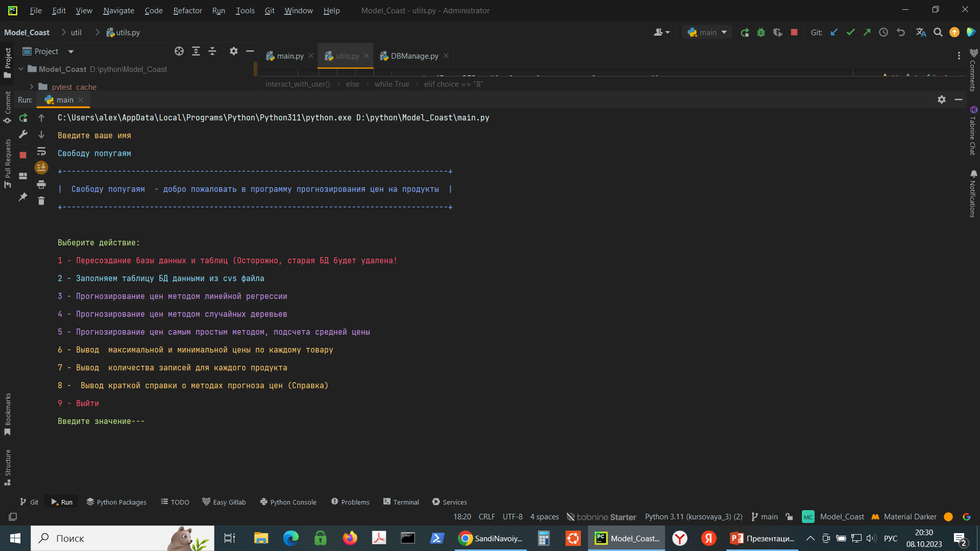
Изначально программа просит ввести имя и проверяет соединение с системой управления БД. Если прошло без замечаний то выводится меню выбора действий:

Slide 12
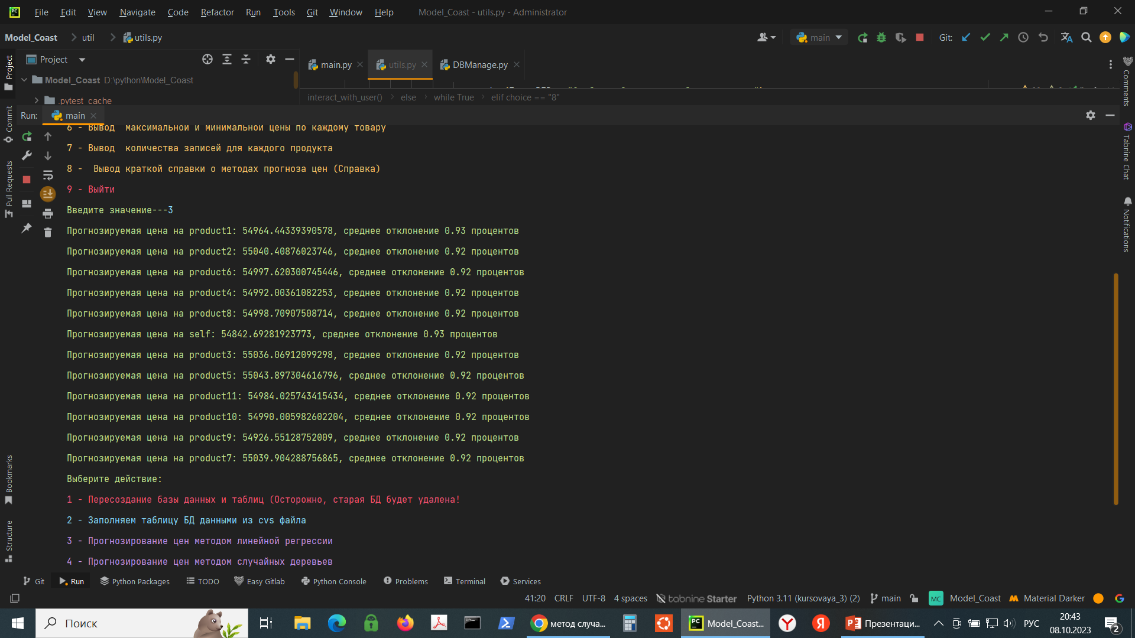
База данных была уже первоначально наполнена их .cvs файла. Для прогнозирования цен применяются синие элементы меню. Продемонстрируем их работу:
Метод линейной регрессии:

Slide 13
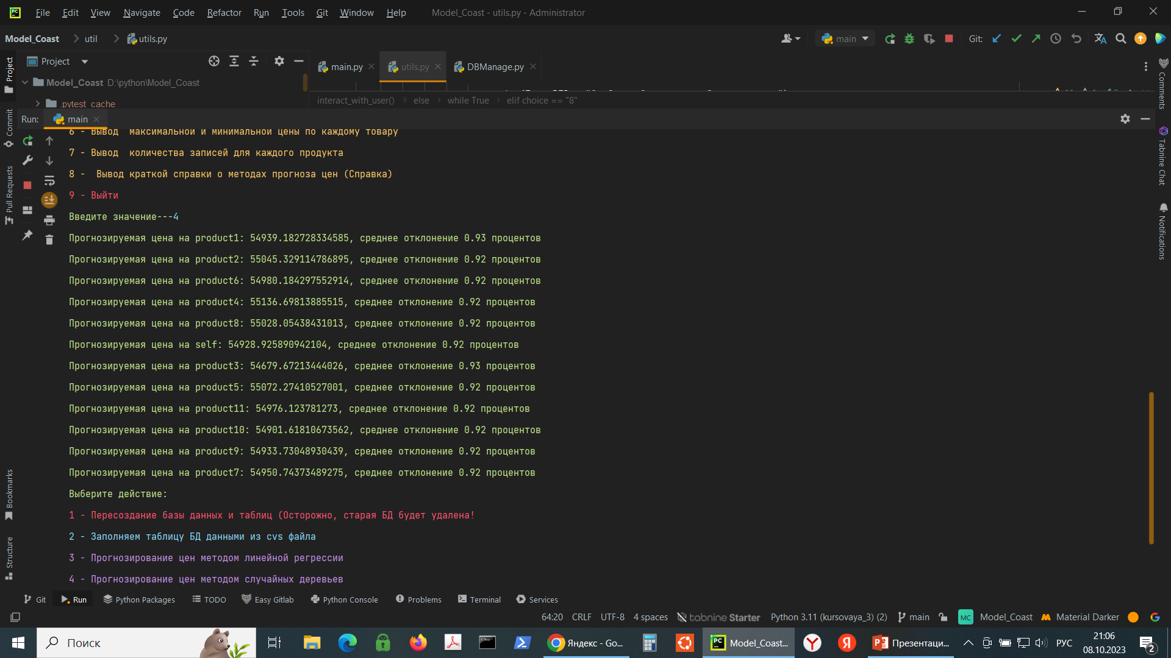
Метод случайного леса:

Slide 14
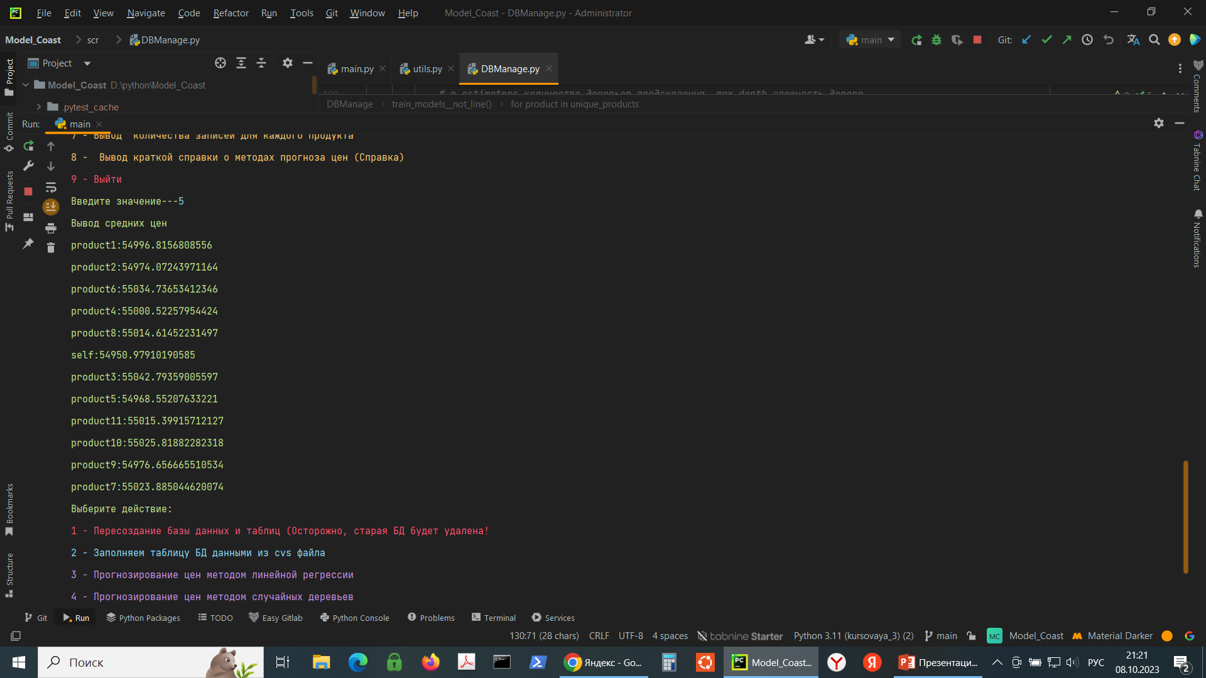
Метод средних значений:

Slide 15
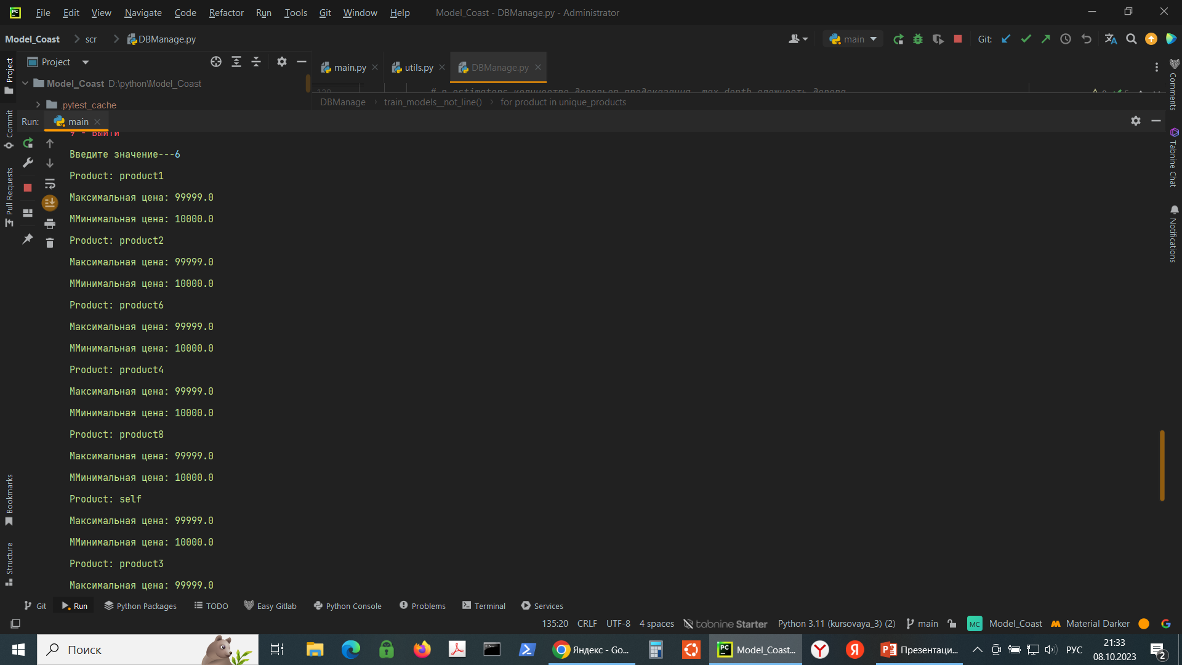
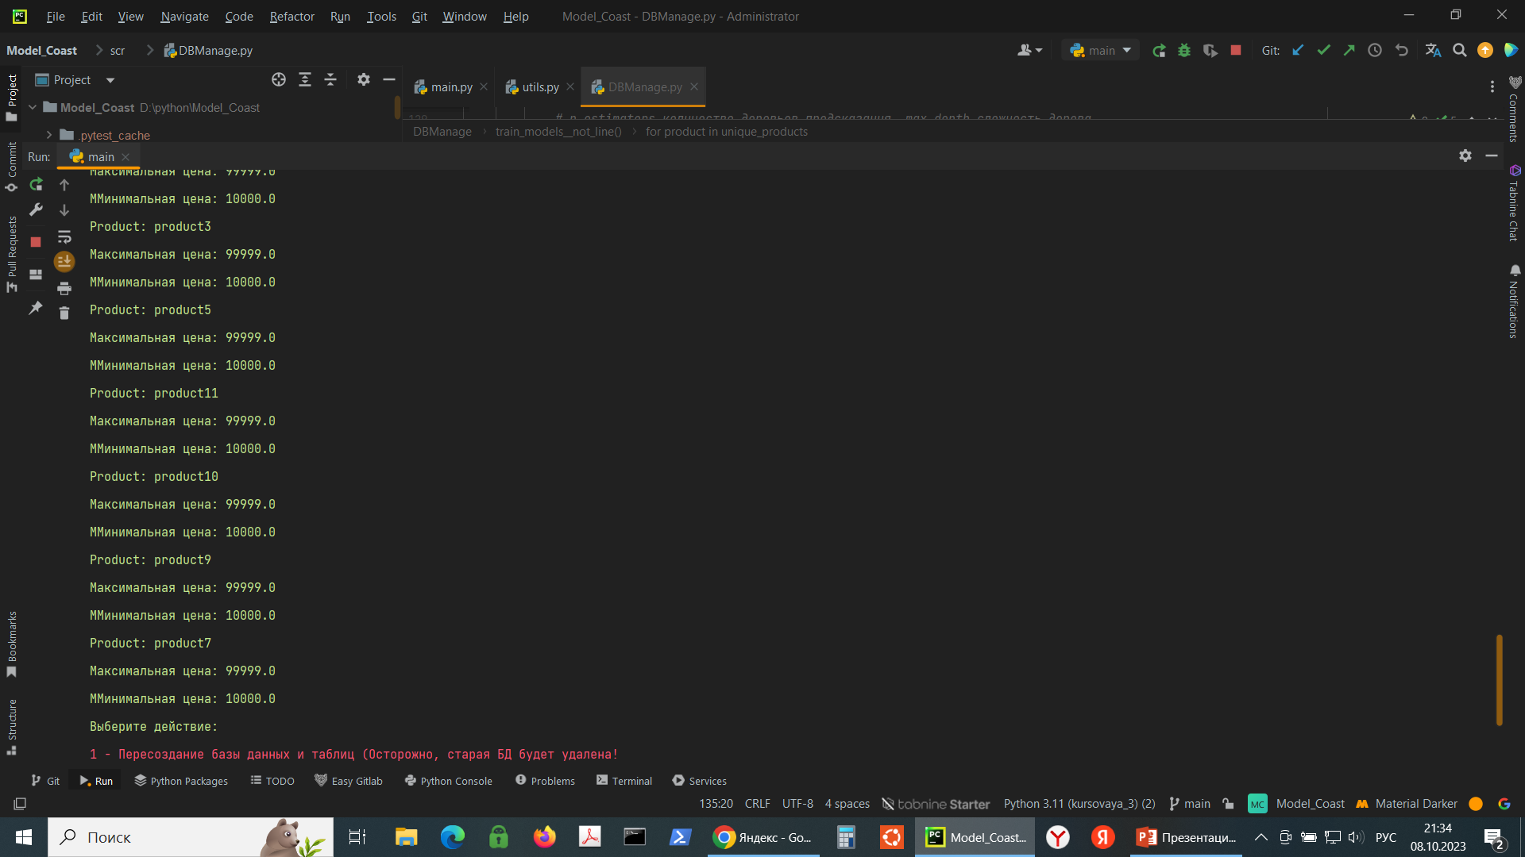
Вывод максимальной и минимальной цены по каждому товару:

Slide 16
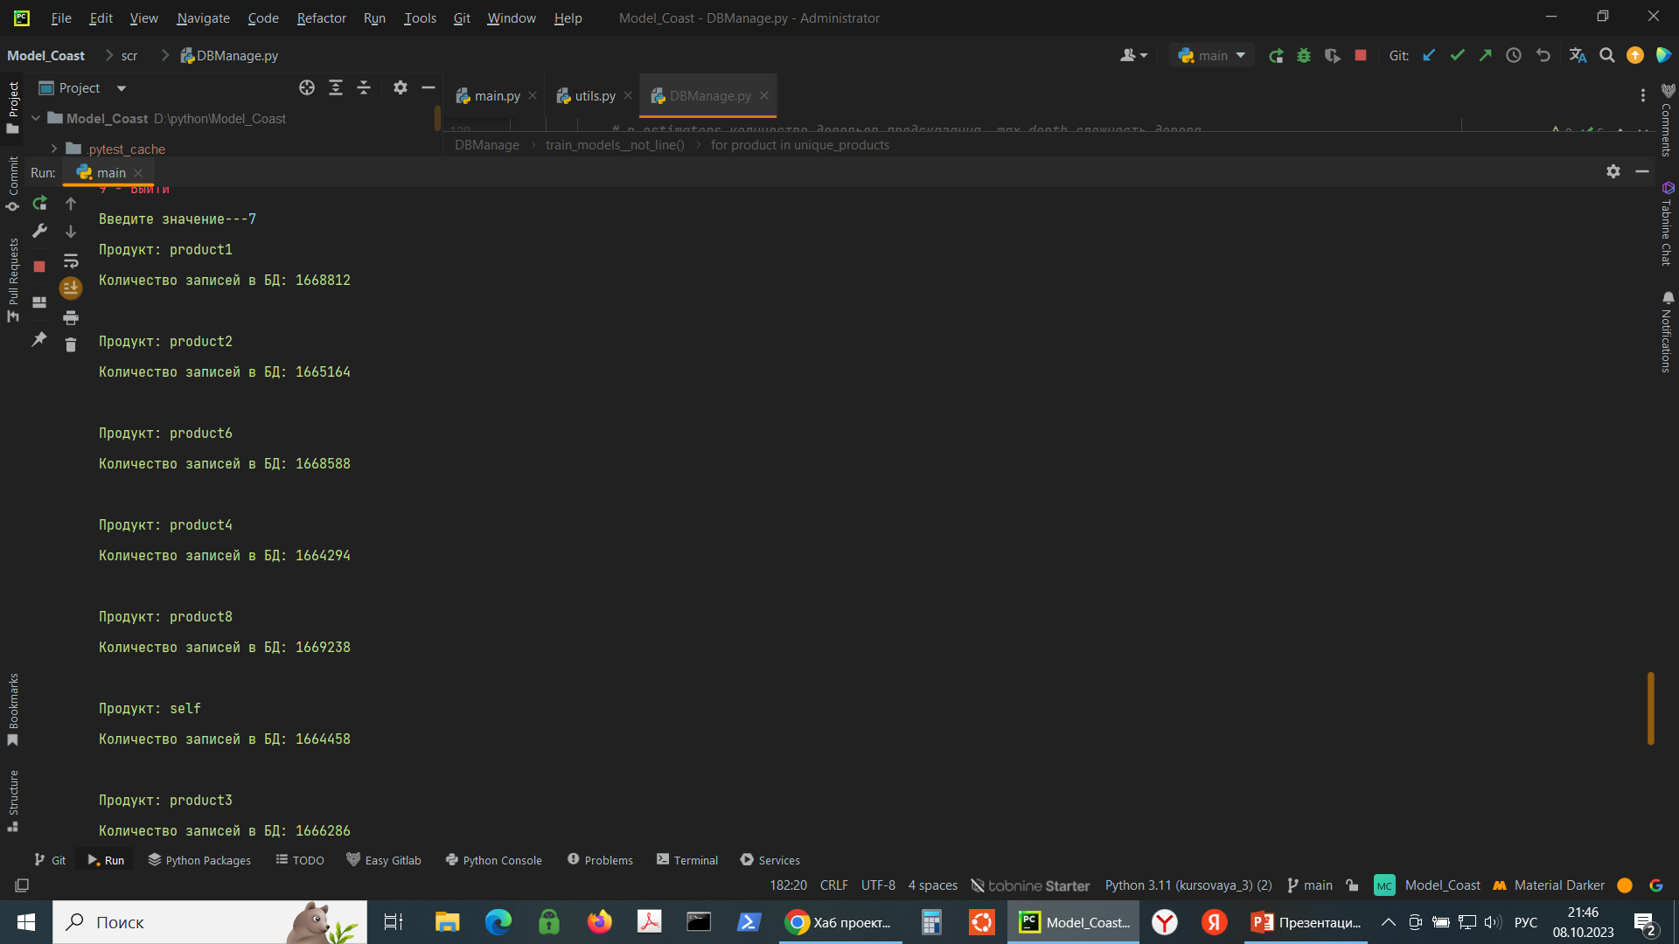
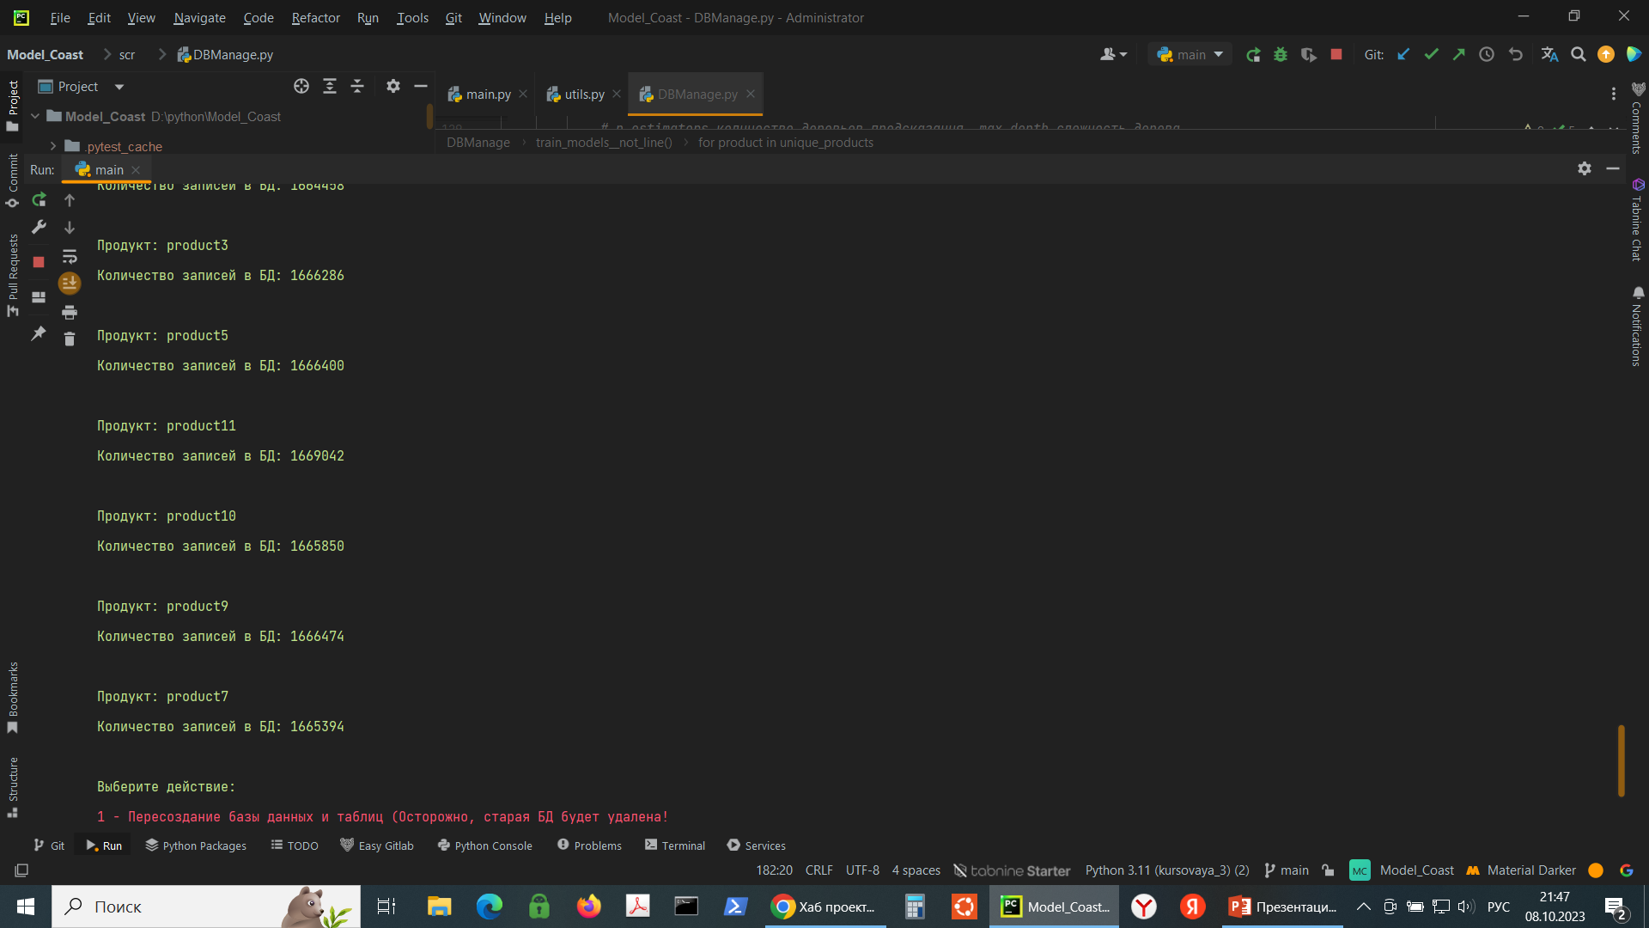
Количество записей в БД по каждому товару:

Slide 17
Сводные результаты работы
Линейная регрессия
Название | Цена(отклонение %) | Название | Цена(отклонение %) | Название | Цена(отклонение)
product1 | 54964.44 (0.93) | product1 | 54939.18 (0.93) | product1 | 54996.81
product2 | 55040.40 (0.92) | product2 | 55045.32 (0.92 | product2 | 54974.07
product6 | 54997.62 (0.92) | product6 | 54980.18 (0.92) | product6 | 55034.73
product4 | 54992.00 (0.92) | product4 | 55136.69 (0.92) | product4 | 55000.52
product8 | 54998.70 (0.92) | product8 | 55028.05 (0.92) | product8 | 55014.61
self | 54842.69 (0.93) | self | 54928.92 (0.92) | self | 4950.97
product3 | 55036.06 (0.92) | product3 | 54679.67(0.93) | product3 | 55042.79
product5 | 55043.89 (0.92) | product5 | 55072.27 (0.92) | product5 | 54968.55
product11 | 54984.02 (0.92) | product11 | 54976.12 (0.92) | product11 | 55015.39
product10 | 54990.00 (0.92) | product10 | 54901.61 (0.92) | product10 | 55025.81
product9 | 54926.55 ((0.92) | product9 | 54933.73 (0.92) | product9 | 54976.65
product7 | 55039.90 (0.92) | product7 | 54950.74 (0.92) | product7 | 55023.88

Slide 18
Выводы по результатам:
По результатам прогнозирования всеми методами были получены почти одинаковые результаты. Что говорит об их жизнеспособности.
Среднее квадратичные отклонения, посчитанные в результате работы методов линейной регрессии и случайных деревьев не вышли за 1 %, что является допустимым результатом.
Почти аналогичные результаты предсказания цен на все товары были вызваны, по результатам анализа, следующими факторами:
Количество записей по каждому уникальному товару в представленной выборке почти равны.
Значения максимальных и минимальных цен в представленной выборке по каждому уникальному товару полностью одинаковые.
Все это дает возможность предположить, что в представленном для анализа файле были изначально заложены результаты почти одинаковых значений предсказанных цен по каждому товару.

Slide 19
Важно отметить, что при анализе других данных, в том числе при реализации тестов результаты не имели таких совпадающих значений, что говорит об жизнеспособности алгоритмов предсказания методом линейной регрессии и случайных деревьев. Результаты подсчета методом средней цены, в связи с тем что не учитывают как объёмы партий заказа так и затрат на его продвижения носят исключительно грубый справочный характер и при других вводных данных могут сильно отличатся от результатов прогнозируемых методами машинного обучения и предсказания.
При реализации метода случайных деревьев были изначально уменьшены количество случайных ветвей и их длинна, ибо это не повышало точность предсказанных данных но резко увеличивало нагрузку и следовательно времени расчета на персональном компьютере. При наличии больших вычислительных мощностей и надобности анализа других данных эти параметры могут быть пересмотрены (n_estimators=10, max_depth=5)

Slide 20
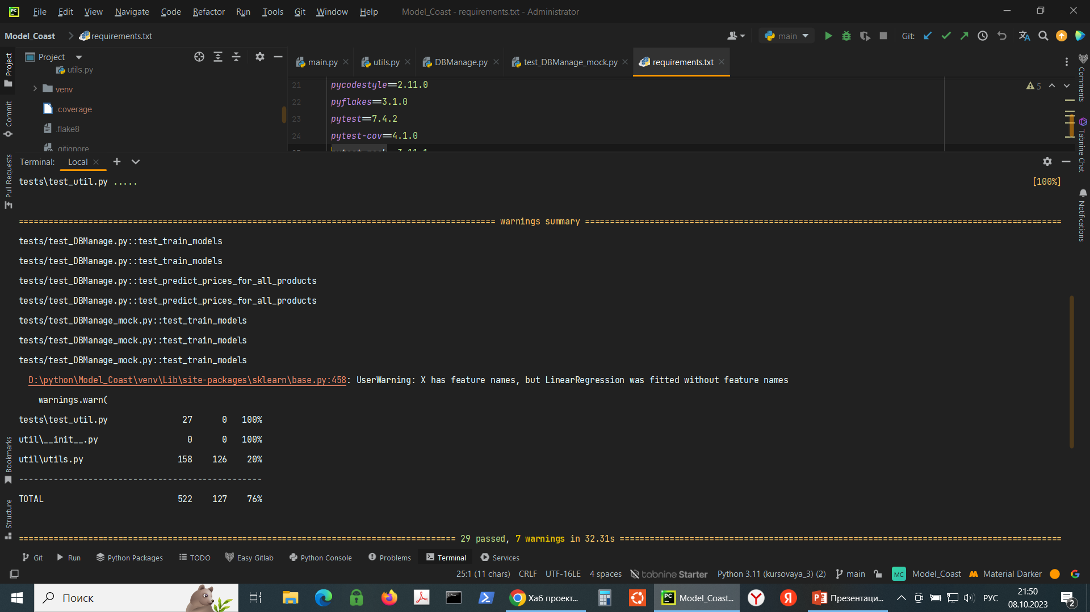
Тестирование проекта:
Результаты тестирования и количественная характеристика покрытия его тестами представлена на скриншоте. Тесты были написаны отдельно с использованием pytest, и отдельно реализовано мок-тестирование при помощи библиотеки pytest-mock.

Slide 21
Результат работы:
В результате выполнения данного дипломного проекта был создан, на языке python, рабочий вариант программы, которая по представленным историческим данным по ценам, количеству продаж, затрат на продвижение товара, а данных с ценами конкурентов на аналогичный продукт анализирует и прогнозирует ценообразование на определенном рынке.
При внедрении указного кода в реальную работу организации значительно будет упрощена работа экономического отдела (расчет более качественных бюджетов на будущие годы), отдела маркетинга (прогнозирование и оценка влияние затрат на продвижение товаров, их эффективность) и отдела закупок (возможность реализации выбора экономически более выгодных вариантов) . А также возможно отдела собственной безопасности ☺ (кто и где пилит). Для более конкретной оценки влияния требуется более конкретные данные об организации, ее структуре, виде деятельности, собственниках и о анализируемом рынке.

Slide 22
Спасибо за внимание!

